Slide 1

PROJET MATHÉMATIQUES SPÉCIFIQUES DOUBLE PENDULE
Nicolas Aubert Lucas Gosteli Vincent Jeannin Théo Vuilliomenet

Slide 2
TABLE DES MATIÈRES
01
02
CONTEXTE
PROBLÉMATIQUE
04
MÉTHODOLOGIE
RÉSULTATS
05
03
06
DISCUSSION
QUESTIONS
01

Slide 3
01
CONTEXTE

Slide 4
CONTEXTE
Équations chaotiques
Double pendule, avec ressorts
Manque de connaissances dans les équations différentielles
03

Slide 5
02
PROBLÉMATIQUE

Slide 6
PROBLÉMATIQUE
Démontrer que le double pendule est chaotique
Preuve visuelle
05

Slide 7
03
MÉTHODOLOGIE

Slide 8
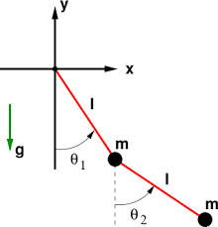
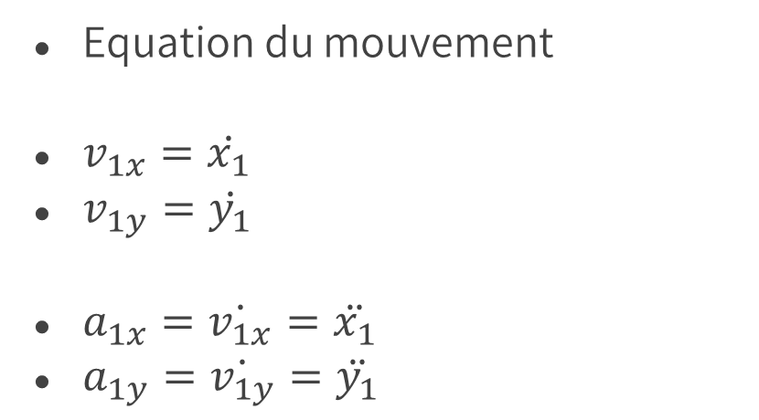
MÉTHODOLOGIE - PHYSIQUE
Equation du mouvement
$v_{1x}=\dot{x_{1}}$
$v_{1y}=\dot{y_{1}}$
$a_{1x}=\dot{v_{1x}}=\ddot{x_{1}}$
$a_{1y}=\dot{v_{1y}}=\ddot{y_{1}}$
07
[1] Double pendule

Slide 9
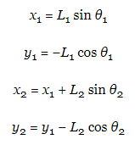
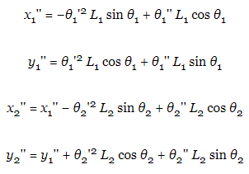
MÉTHODOLOGIE - PHYSIQUE
Déterminer les équations Cinématiques
08
[1] Double pendule

Slide 10


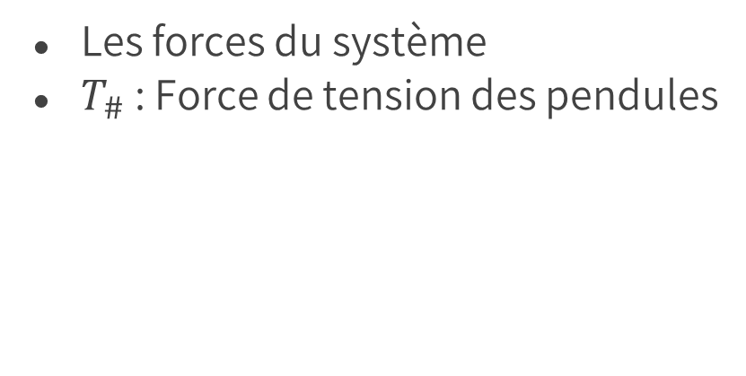
MÉTHODOLOGIE - PHYSIQUE
Les forces du système
$T_{\#}$: Force de tension des pendules
09
[1] Double pendule

Slide 11

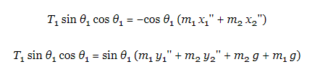
MÉTHODOLOGIE - PHYSIQUE
Les forces du système
$T_{\#}$: Force de tension des pendules
10
[1] Double pendule

Slide 12


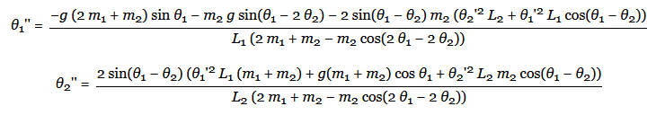
MÉTHODOLOGIE - PHYSIQUE
Runge-Kutta (RK4)
11

Slide 13
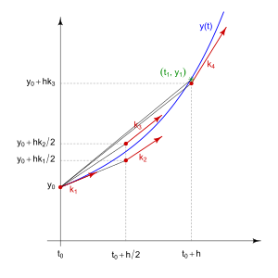
MÉTHODOLOGIE - PHYSIQUE
Amélioration de la méthode d’Euler
Meilleure précision
Généralisation
Méthode itérative
12
[2] RK4 Schema

Slide 14


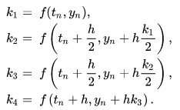
MÉTHODOLOGIE - PHYSIQUE
13
[2] RK4 Schema

Slide 15


MÉTHODOLOGIE - IMPLÉMENTATION
Langage utilisé : JavaScript
Framework P5.js
Encapsulation dans une classe pour qu’elle soit facilement réutilisable
14
[3] JavaScript
[4] p5.js

Slide 16
04
RÉSULTATS
À travers une petite démonstration

Slide 17
05
DISCUSSION

Slide 18
DISCUSSIONS – CHAOS 1
Science des surprises
Imprévisible
Effet papillon
Chaotique != aléatoire
Sensible aux conditions initiales
Prévisions météos sur 1 an impossibles
17

Slide 19

DISCUSSIONS – CHAOS 2
Causes et effets
Ne sont pas proportionnels entre eux
Fractales
Pattern qui se répète à l’infini
18
[5] Triangle de Sierpiński

Slide 20
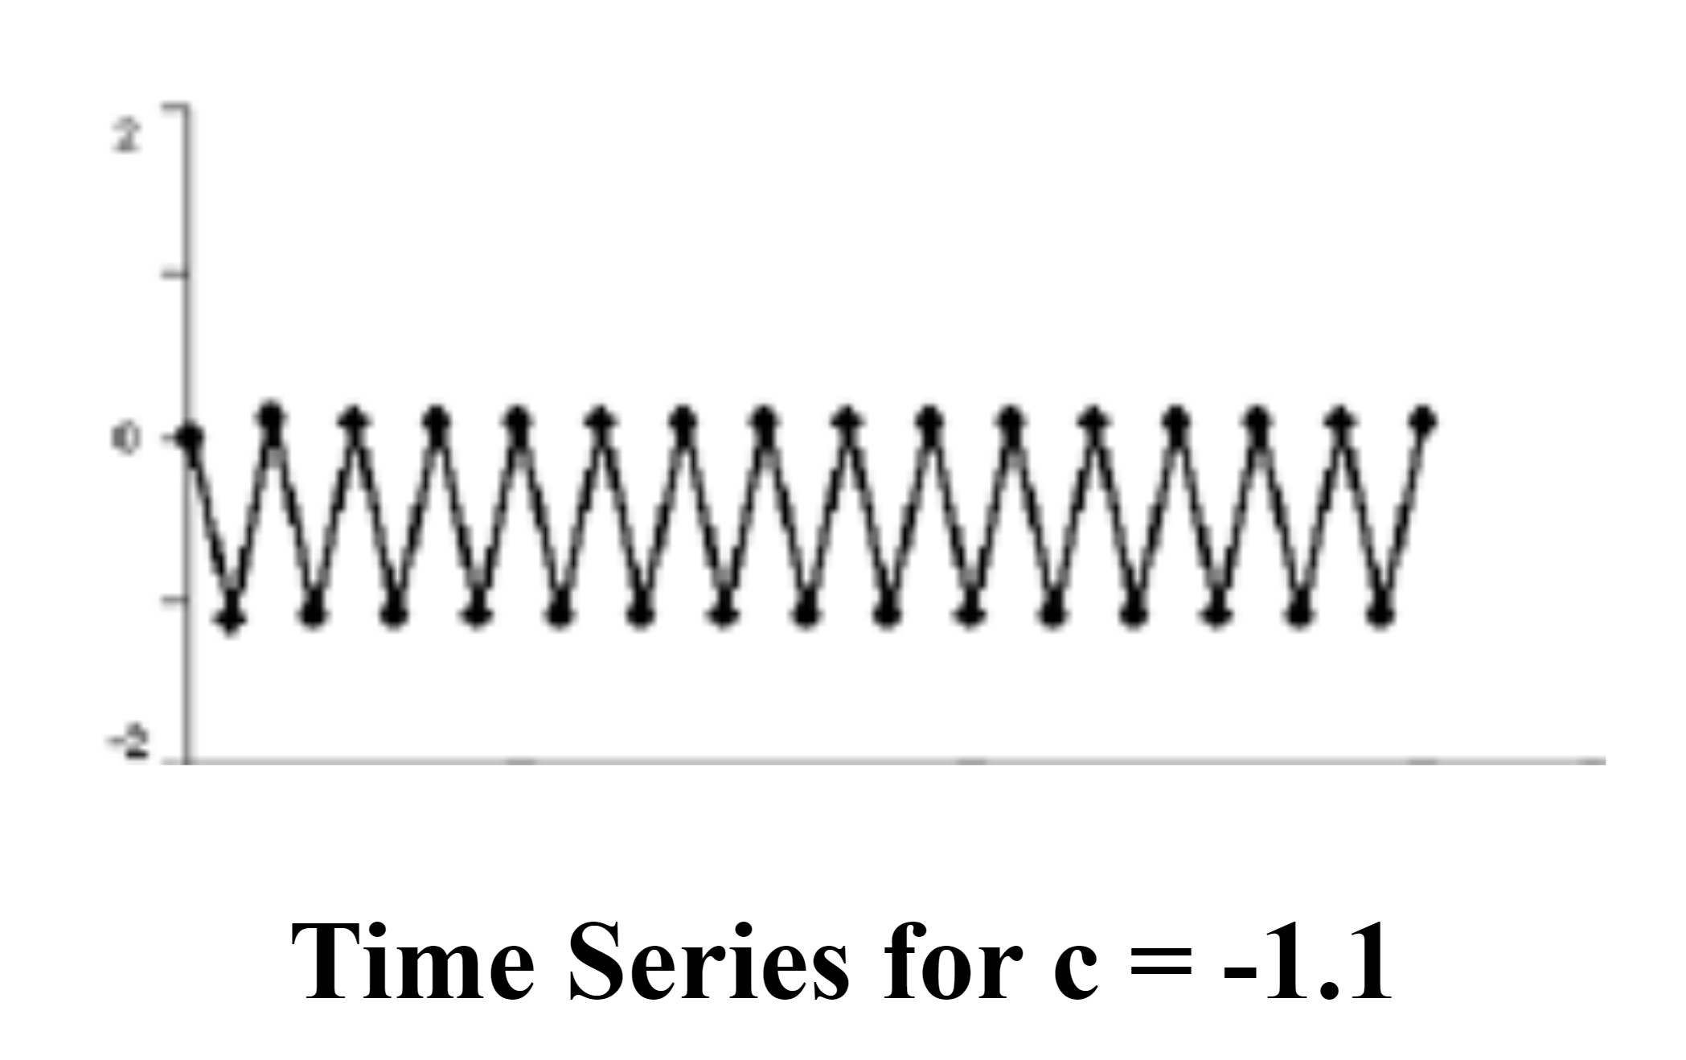
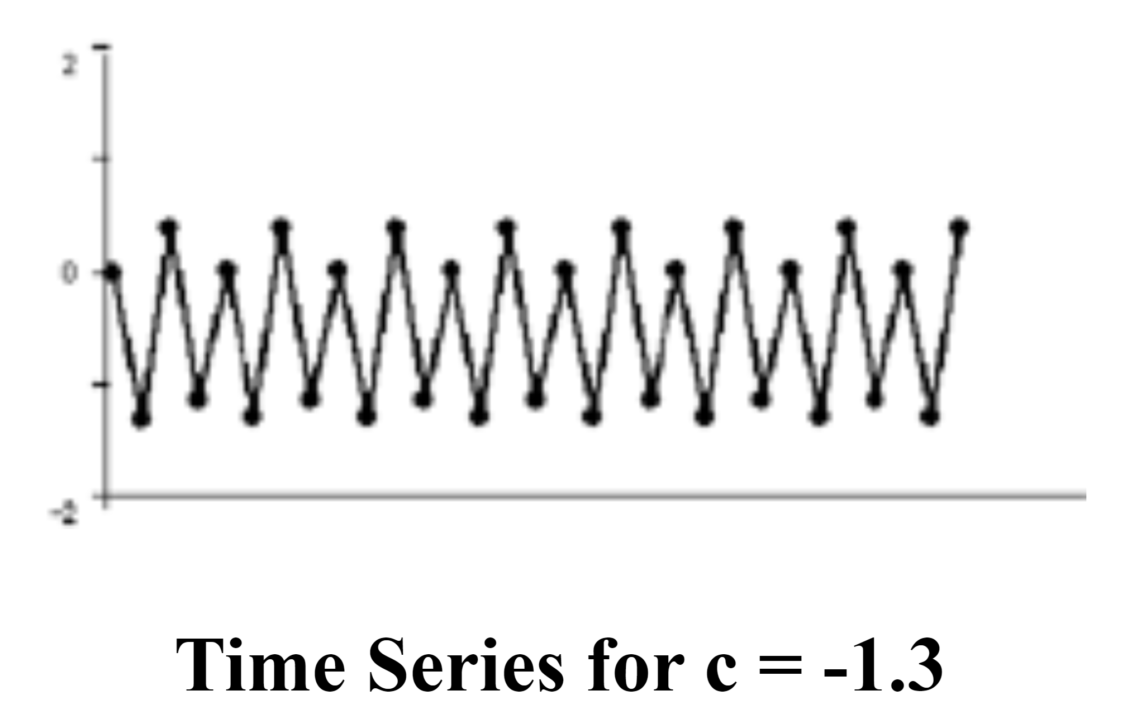
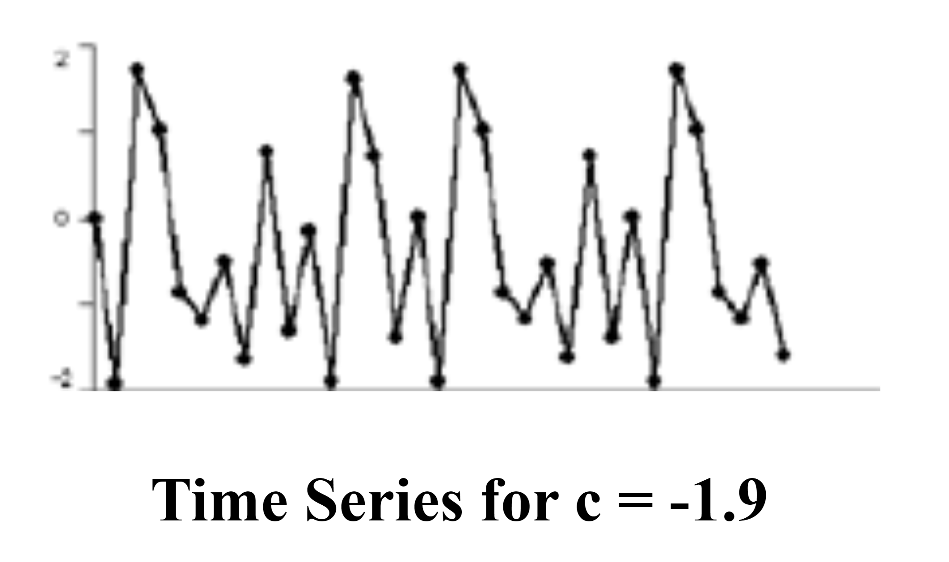

DISCUSSIONS – CHAOS 3
Mandelbrot : $x_{n+1}={x_{n}}^{2}+c$
Déterministe
Chaotique
19
[6] Fractale de Mandelbrot, graphe

Slide 21
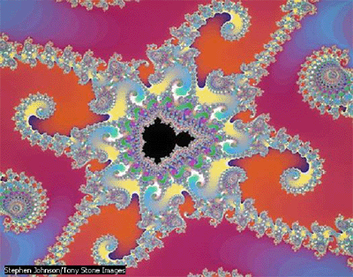

DISCUSSIONS – CHAOS 4
Mandelbrot : $x_{n+1}={x_{n}}^{2}+c$
[7] Fractale de Mandelbrot, illustration géométrique
20

Slide 22
06
QUESTIONS

Slide 23
MERCI

Slide 24
RÉFÉRENCES
https://www.myphysicslab.com/pendulum/double-pendulum-en.html
https://fr.wikipedia.org/wiki/M%C3%A9thodes_de_Runge-Kutta
[1] Double pendule : https://documents.epfl.ch/users/m/ms/mschalle/www/SiteWeb/ComputationalPhysics/physNum_report3.pdf
[5] Triangle de Sierpiński : https://fr.wikipedia.org/wiki/Triangle_de_Sierpi%C5%84ski
[6] Fractale de Mandelbrot, graphe + [7] Fractale de Mandelbrot, illustration géométrique : http://www.tnellen.com/alt/chaos.html
[3] et [4] Logos :
https://medium.com/tab-space/which-to-choose-processing-or-p5js-7cbba6fb6e11
https://fr.m.wikipedia.org/wiki/Fichier:JavaScript-logo.png
22

